Slide 1
1.4 Το προκαρυωτικό κύτταρο
Δρ. Αγγελική Γεροβασίλη, AKC, BSc, MSc, PhD,
Γενετίστρια

Slide 2
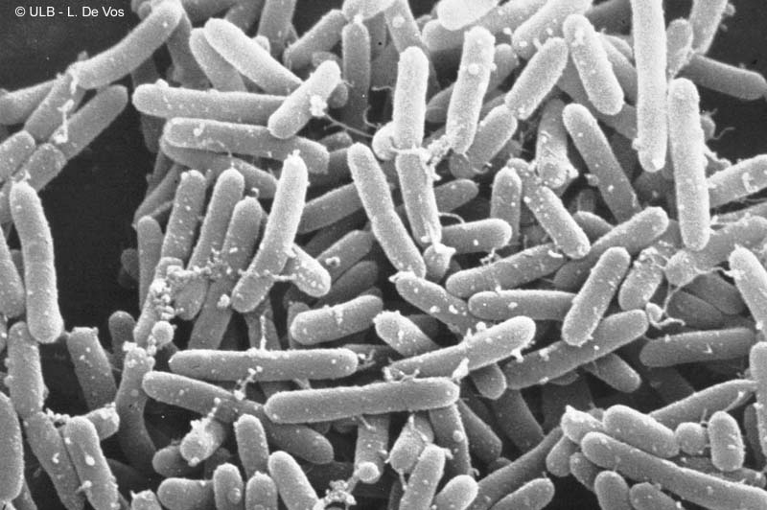
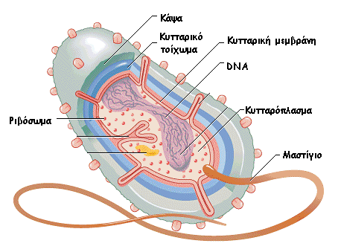
ΤΟ ΠΡΟΚΑΡΥΩΤΙΚΟ ΚΥΤΤΑΡΟ
Το γενετικό υλικό τους δεν περιβάλλεται από πυρηνική μεμβράνη
Προκαρυωτικοί είναι τα βακτήρια τα οποία είναι μονοκύτταροι μικροοργανισμοί
Δομή
Περιβάλλονται από κυτταρική μεμβράνη
Στο κυτταρόπλασμα τα μόνα οργανίδια που διαθέτουν είναι τα ριβοσώματα
Η κυτταρική μεμβράνη περιβάλλεται από κυτταρικό τοίχωμα
Σε μερικά το κυτταρικό τοίχωμα περιβάλλεται από την κάψα

Slide 3
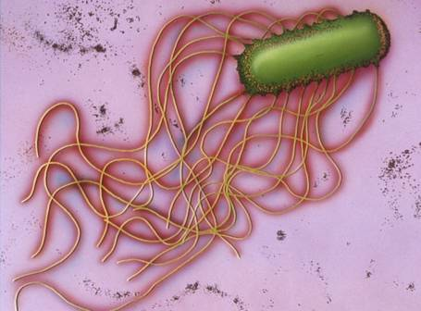
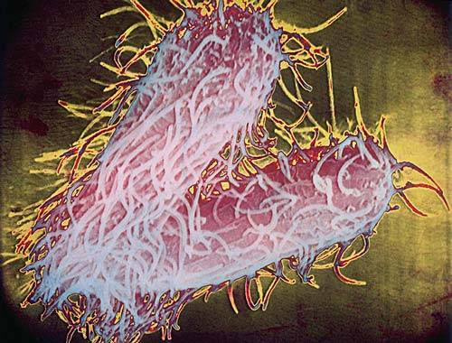
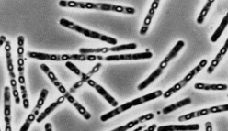
ΤΟ ΠΡΟΚΑΡΥΩΤΙΚΟ ΚΥΤΤΑΡΟ
Προκαρυωτικοί είναι τα βακτήρια τα οποία είναι μονοκύτταροι μικροοργανισμοί
Κίνηση
Διαθέτουν ειδικούς σχηματισμούς τα μαστίγια
Διαθέτουν ειδικούς σχηματισμούς τις βλεφαρίδες
Επιβίωση σε ακραίες συνθήκες θερμοκρασίας
Μετατρέπονται σε αφυδατωμένα κύτταρα τα ενδοσπόρια

Slide 4
Ομοιότητες Διαφορές Προκαρυωτικών και Ευκαρυωτικών Κυττάρων
 | ΠΡΟΚΑΡΥΩΤΙΚΟ | ΕΥΚΑΡΥΩΤΙΚΟ ΖΩΙΚΟ | ΕΥΚΑΡΥΩΤΙΚΟ ΦΥΤΙΚΟ
ΜΕΓΕΘΟΣ | ΜΙΚΡΟ | ΜΕΓΑΛΟ | ΜΕΓΑΛΟ
ΠΥΡΗΝΑΣ | ΟΧΙ | ΝΑΙ | ΝΑΙ
ΜΕΜΒΡΑΝΙΚΑ ΟΡΓΑΝΙΔΙΑ | ΟΧΙ | ΝΑΙ (Ενδ. Δίκτυο, Golgi, μιτοχόνδρια λυσοσώματα…) | ΝΑΙ (Ενδ. Δίκτυο, Golgi, μιτοχόνδρια λυσοσώματα…)
ΚΥΤΤΑΡΙΚΟ ΤΟΙΧΩΜΑ | ΝΑΙ | ΟΧΙ | ΝΑΙ (ΔΙΑΦΟΡΕΤΙΚΗ ΣΥΣΤΑΣΗ)
ΡΙΒΟΣΩΜΑΤΑ | ΝΑΙ (ΜΙΚΡΟΤΕΡΑ) | ΝΑΙ | ΝΑΙ
ΓΕΝΕΤΙΚΟ ΥΛΙΚΟ | DNA (ΣΥΝΗΘΩΣ 1 ΚΥΚΛΙΚΟ ΜΟΡΙΟ) | DNA (ΧΡΩΜΑΤΙΝΗ) | DNA (ΧΡΩΜΑΤΙΝΗ)
ΜΑΣΤΙΓΙΟ | ΝΑΙ (ΑΠΛΟ) | ΝΑΙ (Σπέρμα) | ΝΑΙ (Κύτταρα ΟΡΙΣΜΕΝΩΝ ΦΥΤΩΝ)
ΚΥΤ. ΔΙΑΙΡΕΣΗ | ΔΙΧΟΤΟΜΗΣΗ | ΜΙΤΩΣΗ/ΜΕΙΩΣΗ | ΜΙΤΩΣΗ/ΜΕΙΩΣΗ

Slide 5
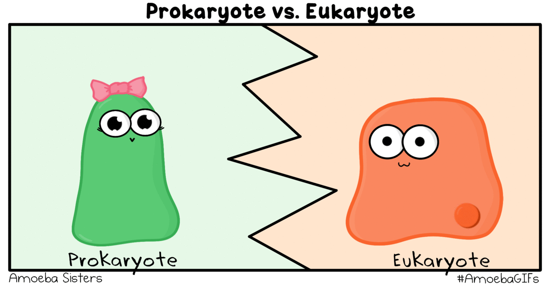
ΠΡΟΚΑΡΥΩΤΙΚΟ vs ΕΥΚΑΡΥΩΤΙΚΟ ΚΥΤΤΑΡΟ
ΔΕΝ έχει καλά σχηματισμένο πυρήνα
‘ΕΧΕΙ καλά σχηματισμένο πυρήνα

Slide 6
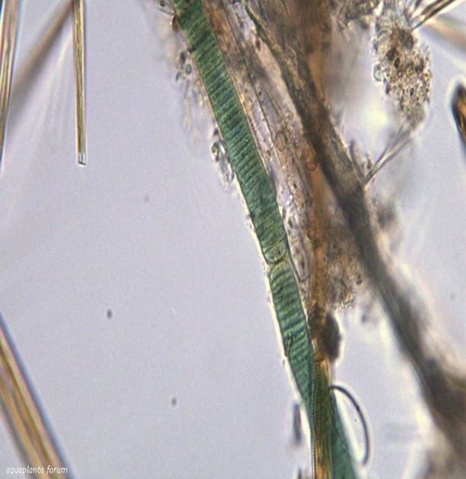
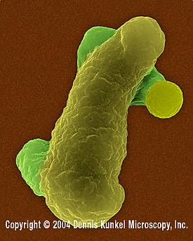
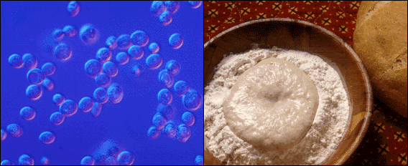
ΔΙΑΦΟΡΕΤΙΚΑ ΚΥΤΤΑΡΑ ΓΙΑ ΔΙΑΦΟΡΕΤΙΚΕΣ ΛΕΙΤΟΥΡΓΙΕΣ
Οι οργανισμοί μπορεί να είναι μονοκύτταροι ή πολυκύτταροι
Μονοκύτταροι προκαρυωτικοί
Τα βακτήρια
Τα κυανοβακτήρια φωτοσυνθέτουν
Μονοκύτταροι ευκαρυωτικοί
Τα πρωτόζωα π.χ. αμοιβάδα
Τα φύκη, φωτοσυνθέτουν
Οι μύκητες

Slide 7
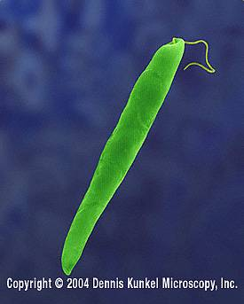
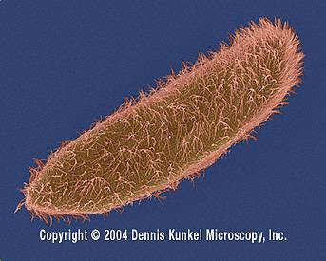
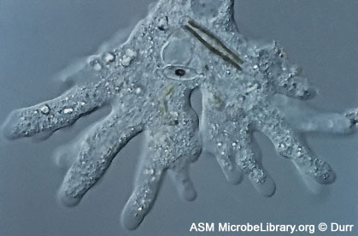
ΔΙΑΦΟΡΕΤΙΚΑ ΚΥΤΤΑΡΑ ΓΙΑ ΔΙΑΦΟΡΕΤΙΚΕΣ ΛΕΙΤΟΥΡΓΙΕΣ
Κίνηση στους μονοκύτταρους μικροοργανισμούς
Με τη βοήθεια:
Μαστιγίων
Βλεφαρίδων
Ψευδοποδίων

Slide 8
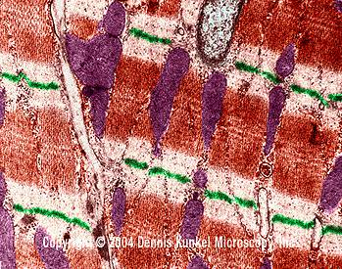
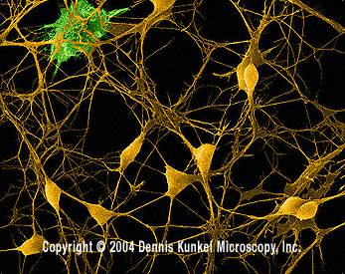
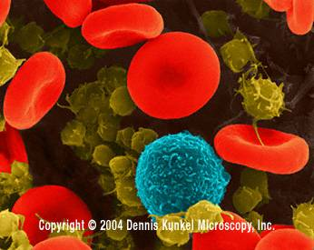
ΔΙΑΦΟΡΕΤΙΚΑ ΚΥΤΤΑΡΑ ΓΙΑ ΔΙΑΦΟΡΕΤΙΚΕΣ ΛΕΙΤΟΥΡΓΙΕΣ
Οι πολυκύτταροι οργανισμοί μπορεί να είναι:
Ζωικοί
Φυτικοί
Αποτελούνται από πολλά κύτταρα με διαφορετική δομή και λειτουργία
Τα κύτταρα συνλειτουργούν για να μπορεί ο οργανισμός να λειτουργήσει και επιβιώσει

